Slide 1

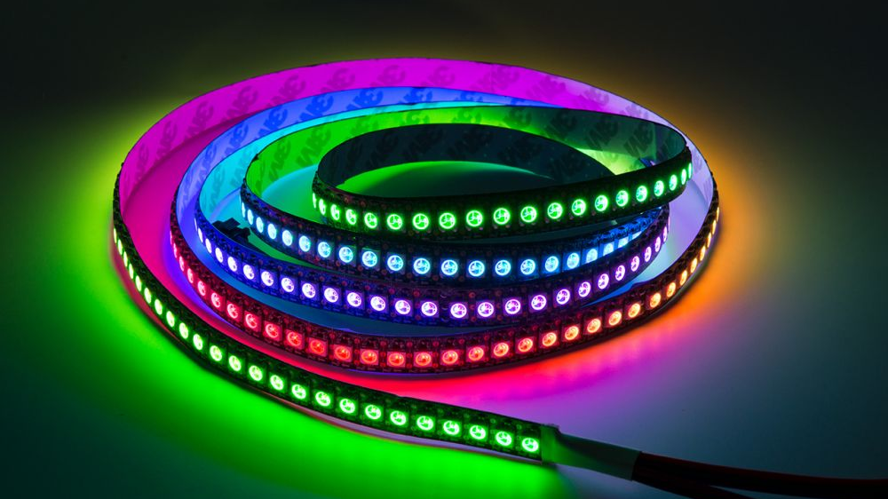
Project RGB
Jari de Schipper, Ilias Steijn, Roshan Gluvers en TK Tran

Slide 2
Inhoud
Wat houdt ons project in?
De voortgang
Reflectie

Slide 3
Wat houdt ons project in?
Nachtverlichting
Sensor activatie
Goud
Handmatig
Gedimd

Slide 4
Voortgang
Leerofferte
Functioneel ontwerp
Kleine planning
Klantgesprek + notities
Bestellijst gemaakt
Testomgeving
Examenafspraken

Slide 5
Reflectie
Wat ging er minder goed in het project?
Wat ging er goed in het project?

